Slide 1
12 сәуір 2017 ж. Мемлекет басшысының Н.Назарбаевтың «Болашаққа бағдар: рухани жаңғыру» атты мақаласы

Slide 2
12 апреля 2017года Президент РК Н.Назарбаев выступил с программной статьей «Взгляд в будущее: модернизация общественного сознания»

Slide 3
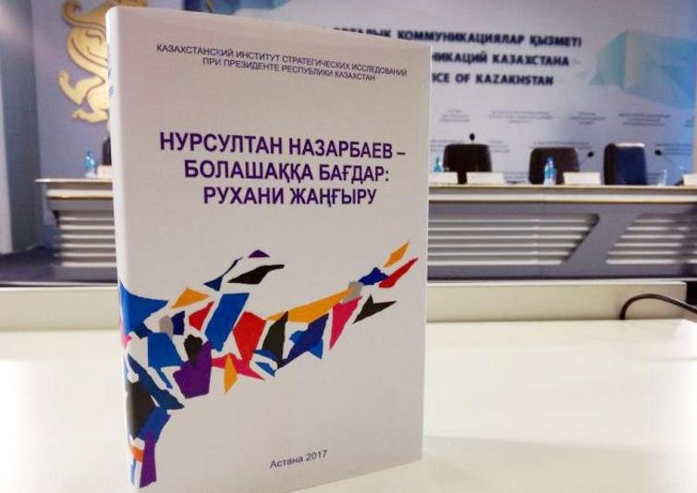

Slide 4
«Локомотивы» модернизации общественного сознания
проект поэтапного перехода казахского языка на латиницу;
проект «Новое гуманитарное знание. 100 новых учебников на казахском языке»;
проект «Туған жер»;
проект «Сакральная география Казахстана»;
проект «Современная казахстанская культура в глобальном мире»;
проект «100 новых лиц Казахстана»

Slide 6
Переход на латиницу
УТВЕРЖДЕН
Указом Президента Республики Казахстан
от 26 октября 2017 года
№ 569
АЛФАВИТ
казахского языка, основанный на латинской графике

Slide 7
История графики казахского языка
В VI–VII веках, в ранние средние века, на территории Евразии зародилось и действовало древнетюркское руническое письмо, известное в науке как орхоно-енисейское письмо.
В VI–VII веках возникла древнетюркская письменность – один из древнейших типов буквенного письма человечества.
С V по XV век тюркский язык был языком межнационального общения на большей части Евразии.
Например, в Золотой Орде официальные документы и международная переписка велись в основном на тюркском языке.
Начиная с X по XX век, почти 900 лет, на территории Казахстана применялась арабская графика.

Slide 8
История графики казахского языка
Отход от рунической письменности, распространение арабского языка и арабской графики начались после принятия ислама.
7 августа 1929 года Президиумом ЦИК СССР и СНК СССР было принято постановление о введении нового латинизированного алфавита «Единый тюркский алфавит».
Латинизированный алфавит официально использовался с 1929 по 1940 год, после чего был заменен кириллицей.
13 ноября 1940 года был принят Закон «О переводе казахской письменности с латинизированной на новый алфавит на основе русской графики».
То есть, история изменения алфавита казахского языка определялась в основном конкретными политическими причинами.
В декабре 2012 года в ежегодном Послании Президента РК Н. Назарбаева народу Казахстана «Казахстан-2050»: «Нам необходимо с 2025 года приступить к переводу нашего алфавита на латиницу»

Slide 9
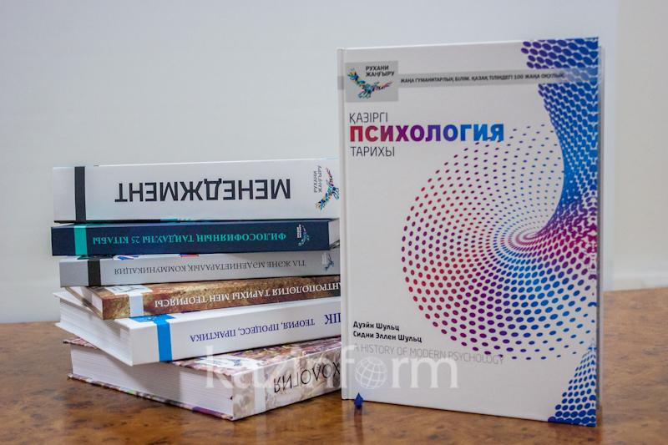
Перевод 100 новых учебников на казахский язык
Реализация этого проекта создает основу для решения ряда важных системных вопросов.
Во-первых, на казахский язык будут переведены 100 лучших учебников мира по гуманитарным дисциплинам. В результате чего обогатится научное содержание, а также лексика, остро необходимая для развития языка. Во-вторых, студенты гуманитарных факультетов получат качественное образование, содержание которого соответствует передовым современным стандартам. В-третьих, масштабный переводческий проект создает условия для ускоренного развития казахстанской школы перевода. Совершенствуются навыки, пополняются знания и формируется традиция прямого академического перевода с английского и других языков на казахский язык.

Slide 10
Перевод 100 новых учебников на казахский язык
От вузов страны поступило более 800 наименований в качестве предложений в список учебников для перевода. На основе требований к учебникам, разработанным рабочей группой проекта для перевода и издания в 2017-2018 году было отобрано 18 учебников. К началу 2018-2019 учебного года первые 18 учебников были переведены и бесплатно доставлены в 112 вузов Казахстана. Новые учебники, внедренные в образовательные программы получили высокую оценку преподавателей и студентов. В 2019 году было переведено и опубликовано 30 учебников. Учебники распространены в 132 высших учебных заведениях по всей стране. На сегодняшний день​ завершен перевод 30 учебников третьего потока и идет процесс перевода 23 учебников, отобранных ​ для следующего этапа проекта.
В работу по переводу учебников привлечены ведущие учебные заведения Казахстана и более 300 специалистов из числа преподавателей, ученых, литераторов и издателей. Тексты учебников проходят неоднократное литературное и научное редактирование В рамках данного проекта за эти годы на казахский язык переведены учебники лучших университетов мира по всем гуманитарным специальностям.

Slide 11
Перевод 100 новых учебников на казахский язык

Slide 13
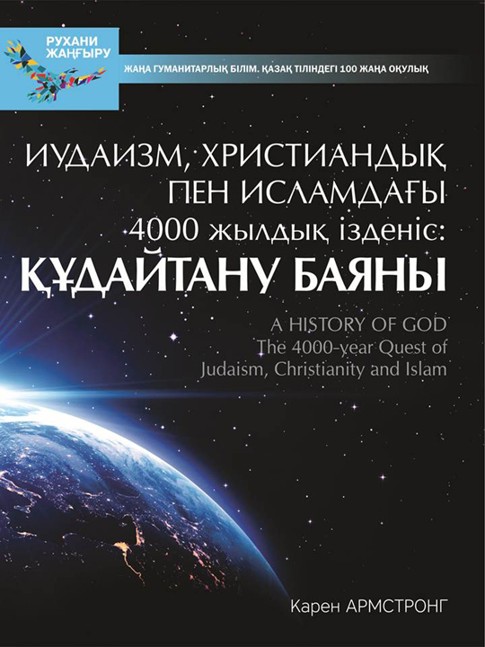
Перевод 100 новых учебников на казахский язык

Slide 14
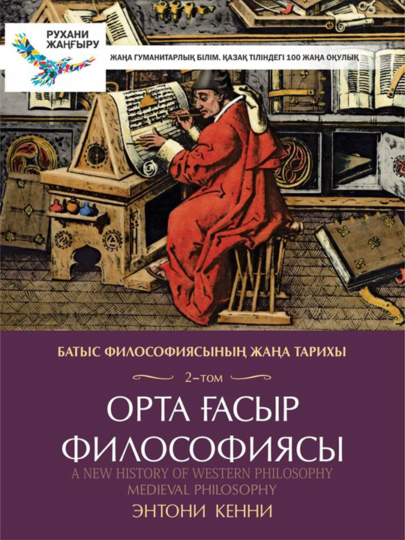
Перевод 100 новых учебников на казахский язык

Slide 15
Перевод 100 новых учебников на казахский язык

Slide 16
Перевод 100 новых учебников на казахский язык

Slide 17
Перевод 100 новых учебников на казахский язык

Slide 18
Перевод 100 новых учебников на казахский язык

Slide 19
Благодарим за внимание.
До новых встреч!

